Slide 1
Министерство социального развития, опеки и попечительства Иркутской области
Областное государственное казённое учреждение социального обслуживания «Центр социальной помощи семье и детям Нижнеилимского района»
Отделение
психолого-педагогической помощи семье и детям

Slide 2
Отделение
психолого-педагогической помощи семье и детям
Открыто с 1 февраля 2012 года
Обслуживает 17 муниципальных образований района
(24 поселения)

Slide 3
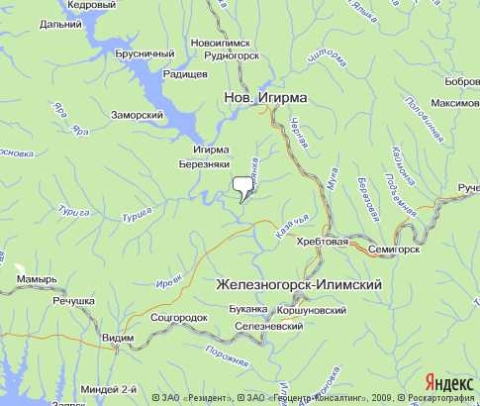
Отделение
психолого-педагогической помощи семье и детям
Заведующая отделением
Педагог-психолог
Специалисты по социальной работе (участковые)
Социальный педагог

Slide 4
Отделение
психолого-педагогической помощи семье и детям
Цель: профилактика социального сиротства.
Задачи деятельности отделения:
- выявление причин и факторов социального неблагополучия конкретных семей и детей, их потребности в социальной помощи,
- оказание поддержки семьям и детям в решении их проблем и реализации собственных возможностей по преодолению сложных жизненных ситуаций,
- профилактика социального неблагополучия семей с детьми, защита прав и интересов несовершеннолетних,
- повышение уровня родительской компетенции, формирование чувство ответственности у родителей за воспитание, развитие и обеспечение ребенка,
- вовлечение населения в решение проблем раннего выявления семейного неблагополучия, профилактику социального сиротства.

Slide 5
Направления работы отделения психолого-педагогической помощи семье и детям
1. Организация, выявление и учет на территории обслуживания семей и детей, нуждающихся в различных видах и формах социальной поддержки, направление в соответствующие функциональные подразделения Центра.
2. Разработка и реализация индивидуальных планов социальной реабилитации и оказания помощи семье и детям. Организация поэтапного выполнения вывода семьи и детей из трудной жизненной ситуации.
3. Социальный патронаж семей и детей, нуждающихся в социальной помощи, реабилитации и поддержке.
4. Помощь и поддержка семьям в решении проблем их самообеспечения, в воспитании детей, обучение детей и родителей здоровому образу жизни, поддержании психологического и физического здоровья, успешное разрешение семейных конфликтов, а также консультирование по иным социально-правовым, педагогическим, психологическим, бытовым, медицинским вопросам.
5. Межведомственное взаимодействие со структурами системы профилактики района и поселений по выводу семей, имеющих несовершеннолетних детей, из ТЖС и СОП.
6. Организация и разработка соответствующей документации по проведению мероприятий отделения помощи семье и детям.
7. Организация выездных бригад в отдаленные поселки района для оказания консультативной социально-правовой, педагогической, психологической, бытовой, медицинской помощи населению.
8. Осуществление мониторинга, коррекции и анализа работы отделения.

Slide 6
Межведомственное взаимодействие – основа для эффективной работы по профилактике социального сиротства
Отделение психолого-педагогической помощи семье и детям
КДН и ЗП
органы опеки и попечительства
Учреждения культуры и спорта
Общественные объединения
ОМВД
Здравоохранение
ЦЗН
Учреждения
образования
УСЗН

Slide 7
Технологии в работе с семьями, находящимися в трудной жизненной ситуации и социально-опасном положении:
- Участковая социальная служба,
- Раннее выявление семейного неблагополучия,
- Оказание экстренной психологической помощи
посредством телефонного консультирования,
- Реабилитационный досуг детей «группы риска»,
- Комплексная помощь семье по месту проживания,
- Работа со случаем,
- Технологии работы с людьми страдающими алкогольной
зависимостью и другие.

Slide 8
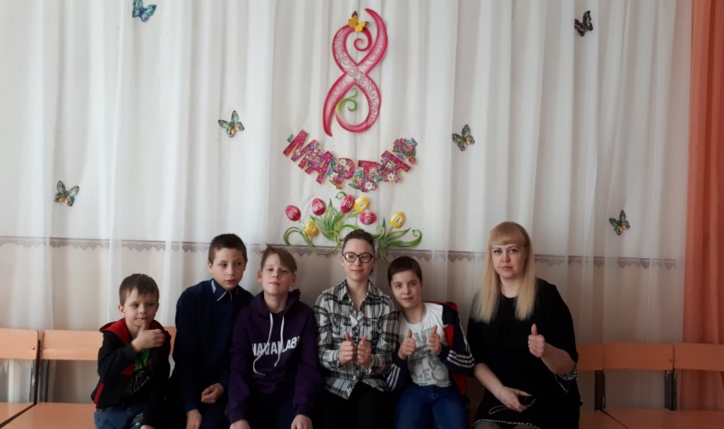
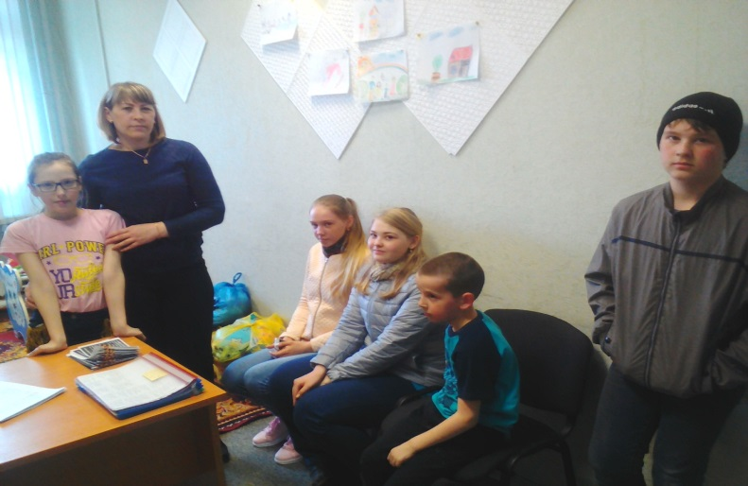
Подростковый клуб «Перспектива»
Клуб «Перспектива» в г. Железногорск –Илимском создан
в 2014 году. Заседания клуба проводят социальный педагог
и педагог-психолог отделения.
Цель: социализация подростков в условиях семейного неблагополучия.

Slide 9
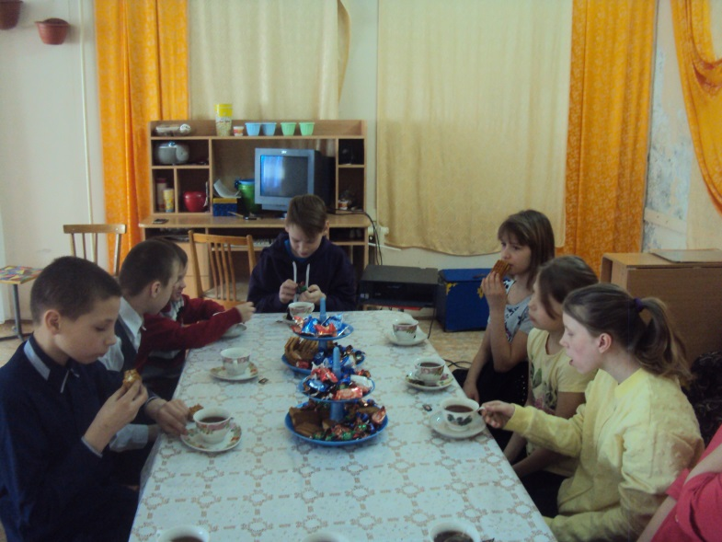
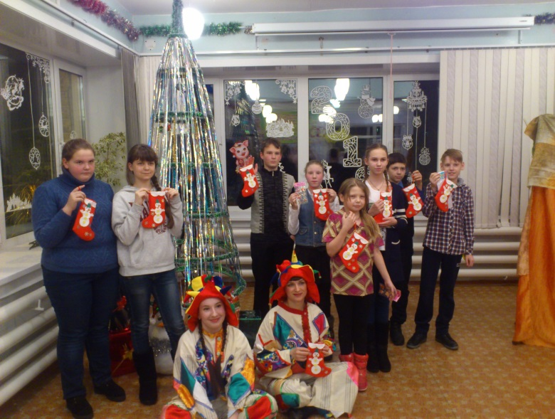
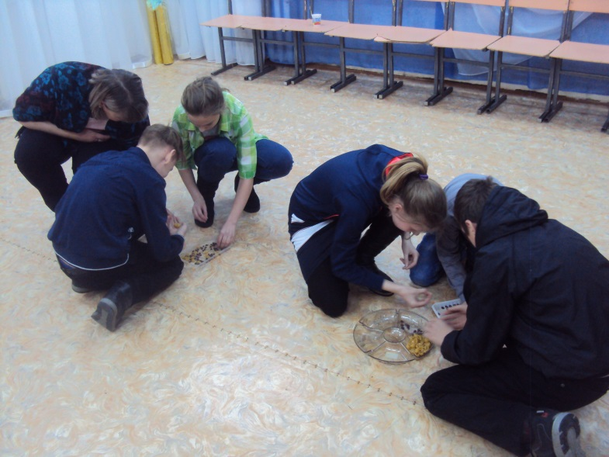
Проведение праздничных мероприятий
Всемирный день ребенка
Новый год
День космонавтики
8 марта
23 февраля
День Победы
День матери и др.

Slide 10
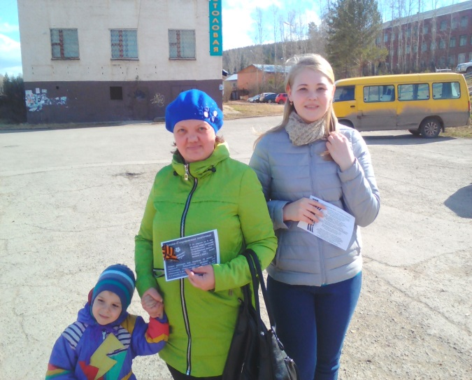
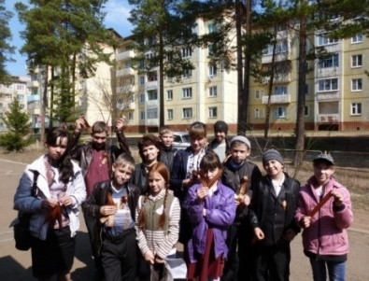
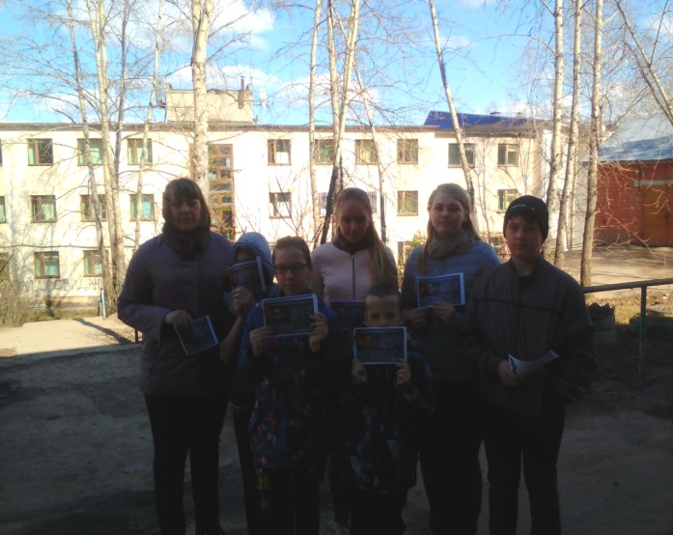
Акция «Георгиевская ленточка»
Георгиевская лента-символ памяти и уважения к ветеранам ВОВ

Slide 11
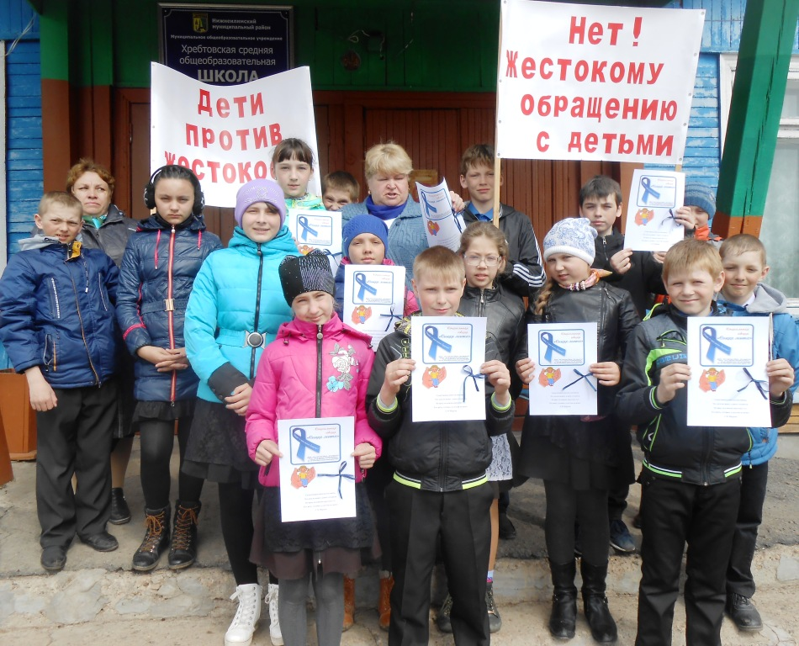
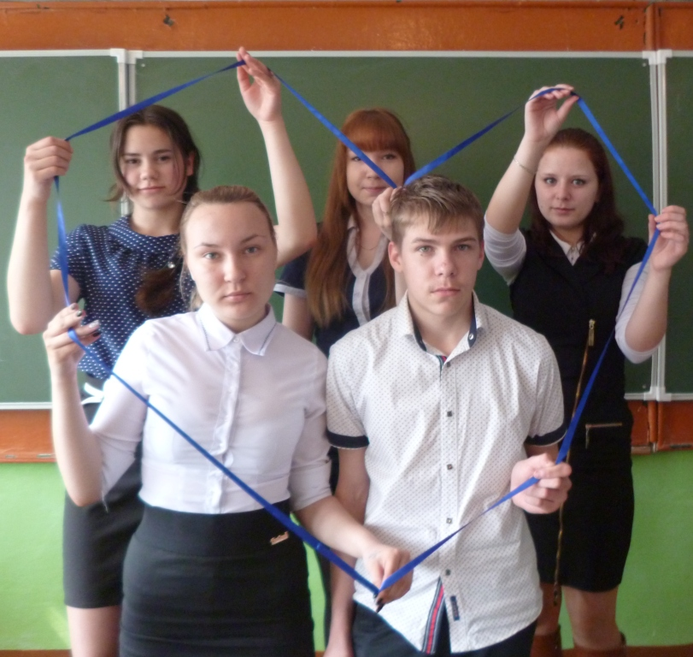
Акция «Синяя ленточка»
Привлечение внимания общества к проблеме
жестокого обращения с детьми

Slide 12
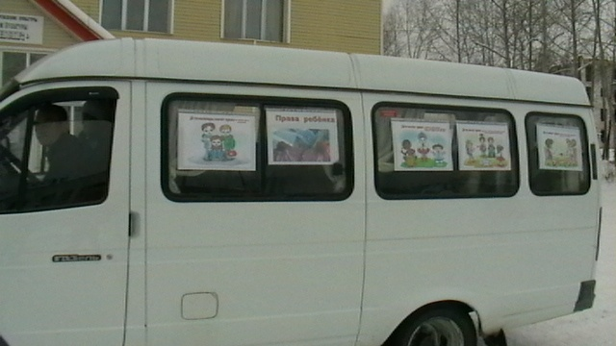
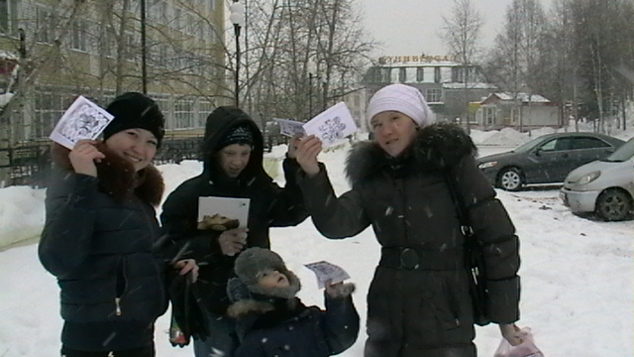
Всероссийская акция
«Я – гражданин России»
Формирование активной гражданской позиции

Slide 13
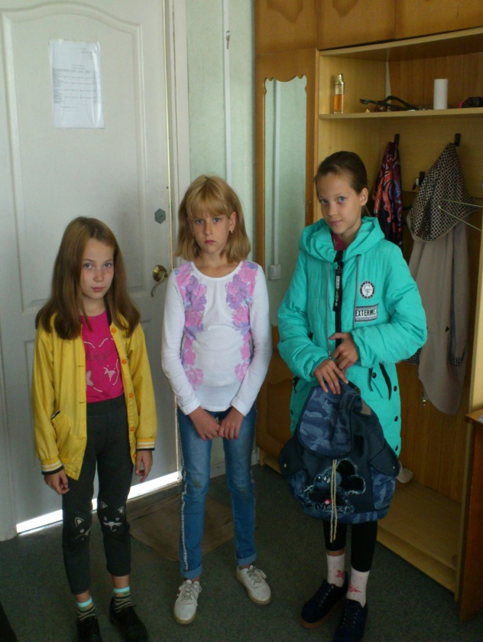
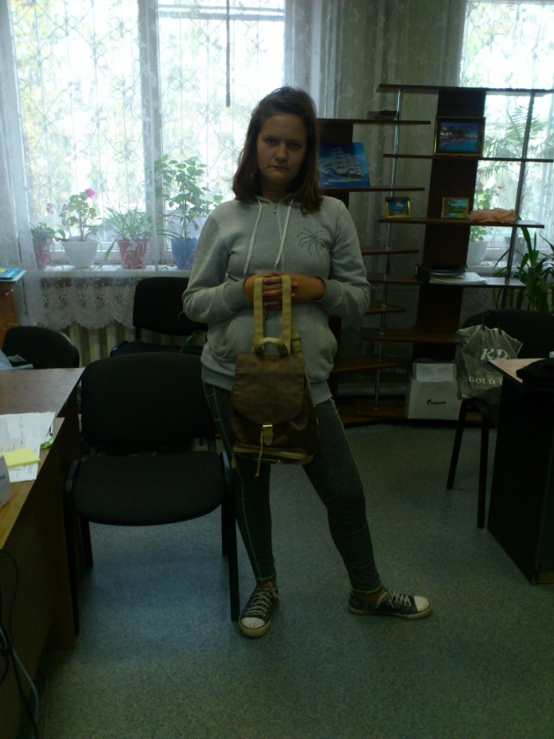
Акция «Каждого ребенка
за парту»
Оказание адресной помощи несовершеннолетним

Slide 14
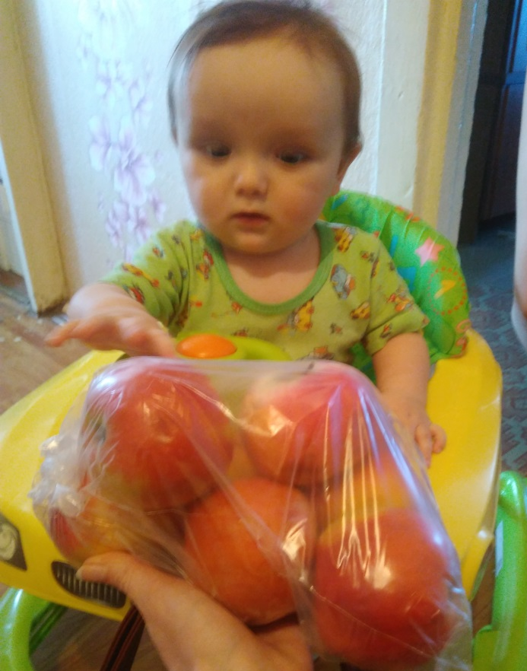
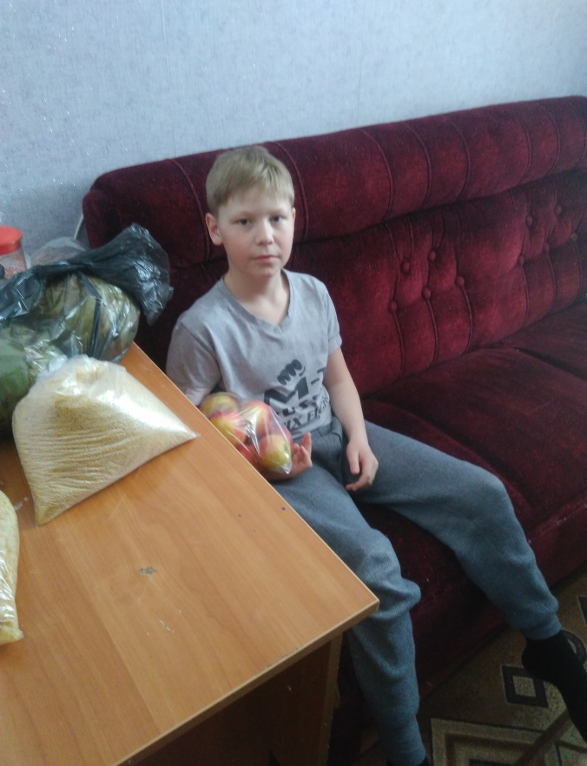
Социальная ярмарка
«Добрый март»
Привлечение общественности к проблемам семей и детей, находящихся в трудной жизненной ситуации

Slide 15
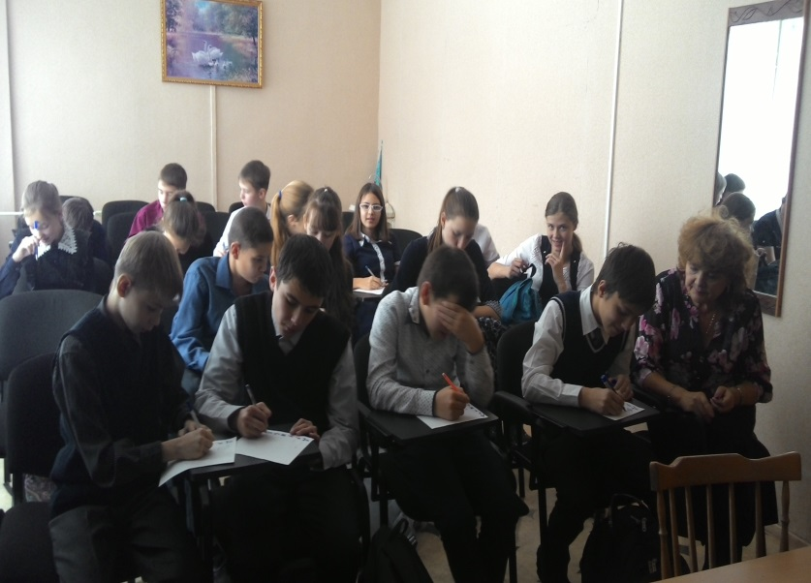
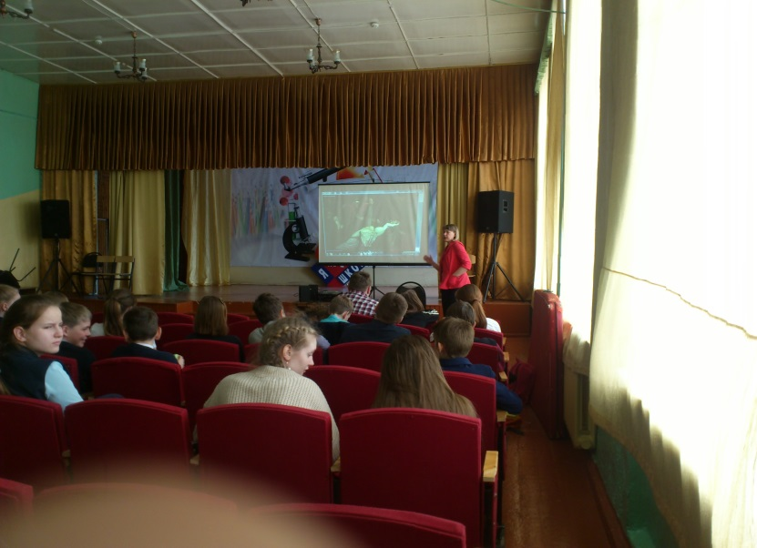
Семинары-практикумы для родителей и несовершеннолетних

Slide 16
Отделение психолого-педагогической помощи семье и детям
предоставляет следующие виды социальных услуг:
1. социально-бытовые, направленные на поддержание жизнедеятельности получателей социальных услуг в быту;
2. социально-медицинские, направленные на поддержание и сохранение здоровья получателей социальных услуг путем организации ухода, оказания содействия в проведении оздоровительных мероприятий, систематического наблюдения за получателями социальных услуг для выявления отклонений в состоянии их здоровья;
3. социально-психологические, предусматривающие оказание помощи в коррекции психологического состояния получателей социальных услуг для адаптации в социальной среде, в том числе оказание психологической помощи анонимно с использованием телефона доверия;
4. социально-педагогические, направленные на профилактику отклонений в поведении и развитии личности получателей социальных услуг, формирование у них позитивных интересов (в том числе в сфере досуга), организацию их досуга, оказание помощи семье в воспитании детей;
5. социально-трудовые, направленные на оказание помощи в трудоустройстве и в решении других проблем, связанных с трудовой адаптацией;
6. социально-правовые, направленные на оказание помощи в получении юридических услуг, в том числе бесплатно, в защите прав и законных интересов получателей социальных услуг;
7. услуги в целях повышения коммуникативного потенциала получателей социальных услуг, имеющих ограничения жизнедеятельности, в том числе детей-инвалидов;
8. срочные социальные услуги.
Все услуги предоставляются бесплатно!

Slide 17
Отделение психолого-педагогической помощи семье и детям
работает, чтобы сохранить семью,
понимая, что именно семья дает
человеку защиту, любовь,
эмоциональное тепло, заботу и уход,
передает традиции, социальный опыт,
взгляд на мир.

Slide 18
Наш адрес:
г. Железногорск-Илимский, 8-1а,
кабинет № 104
тел. 3-20-60
п. Новая Игирма, мкр. Химки, д. 37,
помещение 1
тел. 63-147
Режим приема граждан:
понедельник – пятница
с 9.00 до 17.12
обед: с 13.00 до 14.00
E-mail: src-s@mail.ru
Сайт: cspsid85.ru

Slide 19
Самые главные
права ребенка –
жить и быть счастливым

